Slide 1
IZIVIA
Avant-Projet Détaillé Standard
Site :
Version : 1
Date de rédaction :
Rédacteur :
Mail :
Num :
N° opportunité :

Slide 2
INFORMATIONS GENERALES
Nom du site
Adresse du site / Coordonnées GPS
Date de la visite technique
NOMBRE ET TYPES DE BORNE SOUHAITEES
PUISSANCE |  | MARQUE - MODÈLE |  | MARQUE - MODÈLE |  |  | Quantité |  | Quantité | Quantité |  | Quantité
Borne mono AC : 3,7 kW(16A) / 7,4 kW (32A)
Borne tri AC : 11 kW(16A) / 22 kW (32A)
Borne DC
Souhait d’un pré-équipement pour une extension |  | Non |  | Non |  |  | Oui ____ bornes de ____ kW en plus des bornes listées ci-dessus |  | Oui ____ bornes de ____ kW en plus des bornes listées ci-dessus | Oui ____ bornes de ____ kW en plus des bornes listées ci-dessus
En cas de pré-équipement souhaité, celui-ci doit comprendre |  | Une réserve de place pour les protections électriques des futures bornes |  | Une réserve de place pour les protections électrique des futures bornes | Les protections électriques de chaque future borne |  |  | Le GC et les passages pour les futurs câbles |  |  | Les massifs des futures bornes |  | Les câbles en attente pour les futures bornes
REPRISE DE BORNE
Le client dispose de borne de recharge sur son site |  | Oui |  |  |  |  |  |  | Non
Si oui, préciser l’option souhaitée par le client |  | Dépose des bornes |  |  | Remplacement des bornes |  |  |  | Reprise en exploitation des bornes
Si reprise en exploitation, préciser le modèle |  | MARQUE - MODÈLE |  |  |  |  |  |  | Quantité
INTERLOCUTEURS PROJET
Entreprise | Nom/Prénom |  | Fonction | Nom/Prénom |  | Email |  |  |  | Tel |  | Présence lors de la visite
IZIVIA |  |  |  |  |  |  |  |  |  |  |  | Oui |  | Non
Installateur |  |  |  |  |  |  |  |  |  |  |  | Oui |  | Non
Client |  |  |  |  |  |  |  |  |  |  |  | Oui |  | Non

Slide 3


Insérer le fond de plan d’implantation et le compléter :
Si l’installation est prévue en extérieur, le fond de plan doit être pris sur Google Maps en mode satellite, et complété avec les éléments de la légende ci-jointe.
Si l’installation est prévue en sous-sol/silo, le plan doit être réalisé sur fond de plan EXE/TQC fourni par le client, et complété avec les éléments de la légende ci-jointe.
Dans tous les cas, l’échelle doit être visible sur le fond de plan Google Maps ou sur le plan client
Toute modification prévue de l’installation existante doit être indiquée sur le plan d’implantation
LEGENDE
 | TGBT / PDL
 | TD IRVE
 | CFO (fourreau)
 | CFO (cdc)
 | CFA (fourreau)
 | CFA (cdc)
 | Borne 7kW
 | Borne 11kW
 | Borne 22kW
 | Borne DC
 | Massif béton
 | Chambre de tirage
 | Modem
 | Tranchée

Slide 4
SPÉCIFICITÉS DU SITE (à remplir selon informations du client)
Jours et horaires d’ouverture (employés et grand public) du site
Modalités d’accès pour les équipes travaux (formalités, badges)
Horaires à respecter en cas de travaux bruyants
Horaires à respecter pour une coupure électrique (si nécessaire pour raccordement)
TYPOLOGIE DE PARKING (à remplir selon informations du client)
Type d’établissement : | Code du travail |  | ERP | IGH | Voirie
Type de bail : | Locataire |  | Propriétaire
Type d’usage : | Employés |  | Flotte | Visiteurs
Type de Parking : | Souterrain |  | Silo | Extérieur
INFORMATIONS TECHNIQUES SITE (à remplir selon informations du client)
Plan de masse | Disponible | Indisponible
Plan des réseaux enterrés | Disponible | Indisponible
Note de calcul du TGBT | Disponible | Indisponible
Schéma du TGBT | Disponible | Indisponible
Diagnostic Amiante (DAT) | Disponible | Indisponible

Slide 5
POINT DE RACCORDEMENT ELECTRIQUE
Type de source et puissance | TGBT |  | Armoire électrique |  |  |  | Point de livraison
Option N°1 (TGBT / Armoire électrique) : Préciser la puissance de réserve disponible
Le cas échéant, préciser le PIC de consommation du TGBT (Compteur/Facture)
Si raccordement sur TGBT client, préciser le régime de neutre | TT | TN |  |  |  | IT
Option N°2 (Point de livraison) : Préciser le besoin | Augmentation abonnement sans travaux | Augmentation abonnement avec travaux | Augmentation abonnement avec travaux |  |  | Création d’un PDL (Annexes à compléter)
Préciser le niveau de puissance nécessaire du point de livraison (Augmentation ou création) | ___ kW existant / ___ kW demandés |  |  |  |  | C5 – C4 – C3
TRAVAUX ELECTRIQUE
Puissance nécessaire à l’installation IRVE seule, à plein régime, sans foisonnement
Capacité théorique de se raccorder sur le point de raccordement en place ?* | Oui sans foisonnement | Oui avec foisonnement : préciser la valeur | Oui Avec foisonnement (Préciser la valeur : …kW) | Oui Avec foisonnement (Préciser la valeur : …kW) |  | Non |  | Non
Valeur de terre mesurée et emplacement du point de mesure
Type de d’armoire de distribution (TD IRVE) | Armoire standard fournie par IZIVIA (TD IRVE) |  |  |  | Armoire sur mesure (TD IRVE)
Nombre d’armoire de distribution (TD IRVE)
* Cette capacité devra être confirmée par une étude détaillée (NDC + Schéma électrique)

Slide 6
TRAVAUX ELEC - RACCORDEMENT CFA
Emplacement du matériel télécom | Dans les bornes | Dans la baie info |  | Dans le TD IRVE
Les rapports SNYPER ont-ils été réalisés et joint à l’APD pour chaque emplacement de modem envisagé ? | Oui |  | Non
Distance entre le point de raccordement et la station supérieure à 90mètres ? | Oui |  | Non
Nécessité de déporter une antenne du modem | Oui |  | Non
Nécessité de déporter le modem avec alimentation par injecteur POE | Oui |  | Non
Insérer synoptique courant faible
* Cette capacité devra être confirmée par une étude détaillée

Slide 7
TRAVAUX DE GENIE CIVIL
Tranchée(s) à prévoir ? | Oui |  | Non
Si oui, type de tranchées et remise en état à réaliser | Enrobé à froid | Enrobé à chaud | Espace engazonné | Autre (préciser)
Si parking souterrain, création de mur coupe feu ? | Oui Longueur dimension m / Hauteur dimension m |  | Non
Dimension des massifs si requis | Massif bornes (Préciser si hors standard) Pose murale |  | Massif TD Pas de TD ou pose murale
TRAVAUX D’AMENAGEMENT DES PLACES
Signalétique verticale (Panneaux) | Oui (Voir rendu photo) |  | Non
Signalétique horizontale (Peinture) | Oui (Voir rendu photo) |  | Non
Protection mécanique des bornes | Potelet | Arceau |  | Stop roues
LIMITES DE PRESTATION
Prestations IZIVIA | Par défaut, Izivia propose de réaliser l’ensemble des prestations nécessaires au bon fonctionnement de l’installation : GC, GE, Aménagement des places, Contrôles de conformité, Mise en service et tests de fonctionnement, remise en état de la zone chantier. Préciser ici si une des prestations ci-dessus n’est pas à réaliser car prise en charge par le client, ou si une prestation spécifique est demandée.
Prestations réalisées par le Client | Par exemple : GC réalisé en amont par une entreprise en contrat avec le client / menuiserie d’un plafond déposé et reposé par un entreprise en contrat avec le client. Dans ce cas, les plans EXE sont à fournir pour qu’Izivia réalise une offre adaptée à la situation

Slide 8
Planning prévisionnel standard
Phase Travaux | Prérequis nécessaire au commencement de la phase travaux | Délai de la phase travaux (jours ouvrés)
Commandes de matériel, préconfiguration du matériel informatique, expédition | Commande client réalisée, APS validé par toutes les parties | Commande : 1 jour ouvré Préconfiguration : 5 jours ouvrés Expédition : 15 jours ouvrés
VIC | RDV accepté par toutes les parties (Izivia – Installateur – Client) | ½ journée
Géo détection | PDP signé | ½ journée
Travaux Génie Civil | PDP signé | X jours ouvrés
Travaux Génie Elec | PDP signé, Travaux GC terminés | Y jours ouvrés
Coupure pour raccordement | PDP signé | ½ journée
Aménagement des places (signalisation, protections mécaniques) | Libération des places de parking et balisage de la zone | Z jours ouvrés
Vérification de la conformité de l’installation par un Bureau de Contrôle | Travaux ELEC terminés | Intervention : ½ journée Réception du rapport : 10 jours ouvrés
Vérification de la conformité de l’installation par le Consuel | Vérification de la conformité de l’installation par un Bureau de Contrôle terminée et validée (rapport reçu) | Réception de l’attestation : 10 jours ouvrés
Mise en service technique (Tests de communication et de charge avec Izivia) | Travaux terminés | ½ journée
Réception des travaux | Travaux terminés | ½ journée
Mise en service commerciale (bornes accessibles au usagers) | PV de réception signé par le client, Installation attestée conforme par un BC et éventuellement par le Consuel | ½ journée
Total en jours ouvrés |  | = 44 + X + Y + Z
(Insérer un macro-planning prévisionnel ( Commande client -> Préparation du chantier -> Ouverture de chantier -> Chantier-> Réception -> DOE )
Un planning d’exécution sera envoyé sous 3 semaines post commande
(Hors prestation ENEDIS, Installation d’un poste de transformation ou Installation d’une borne DC. Le temps complémentaire est estimé entre 4 et 6 mois

Slide 9
Rendu photo
Le rendu photo doit permettre de visualiser les travaux tels que réalisés une fois le chantier réceptionné. Le rapport doit contenir tous les éléments suivants :
- Photo du point de raccordement électrique (TGBT / PDL)
- Photos des cheminements de câbles et des percements si il y en a
-Positionnement des bornes, des éventuels TD/chambre de tirage
- Positionnement de la signalisation horizontale et verticale
- Positionnement des protections mécaniques

Slide 10
Insérer les fiches techniques du matériel
- Fiche synthèse bornes
- Fiche synthèse Matériels CFA

Slide 11
Engagements
IZIVIA (Maitrise d’Œuvre) | Client (Maitrise d’Ouvrage) | Installateur (Réalisation travaux)
S’engage à ce que toutes les informations recueillies dans cet APS soit prises en compte lors de l’établissement de l’offre IZIVIA et ce jusqu’à la complétude des travaux | S’engage à ce que toutes les informations concernant les spécificités du site fournies dans cet APS soient vérifiées, à jour et prend conscience que ces informations peuvent avoir un impact sur la validité de l’offre Izivia, la qualité et la sécurité du chantier et de l’installation | S’engage à prendre en compte le CDC Izivia à la dernière version, à prendre en compte toutes les spécificités du site relevées lors de la visite et à y adapter la solution technique proposée dans cet APS ainsi que dans l’offre financière faite à IZIVIA

Slide 12
IZIVIA
Avant-Projet Détaillé Standard - Annexes

Slide 13
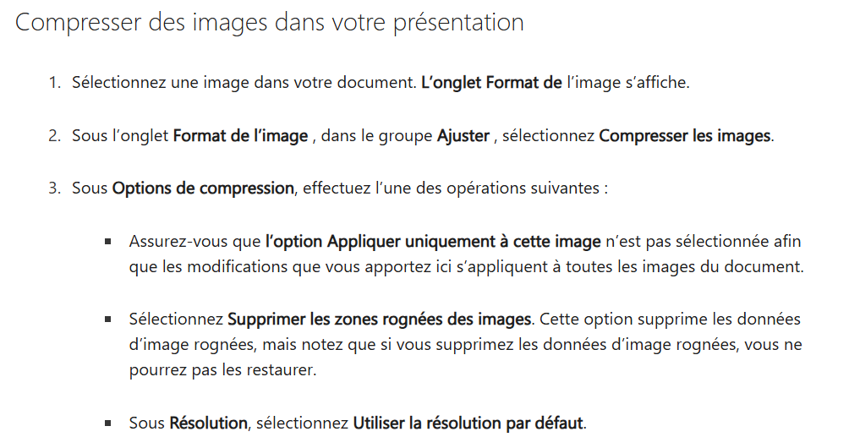
Avant d’enregistrer et d’envoyer l’APD, merci de suivre cette procédure pour toutes les photos insérées dans le document de manière à assurer la réception du fichier dans le CRM/nos boites email dont les capacités en taille de fichiers sont limitées

Slide 14
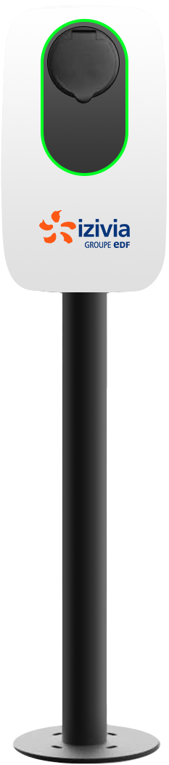
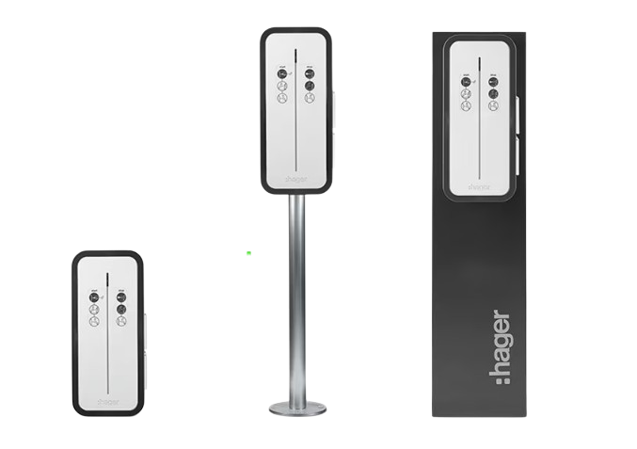
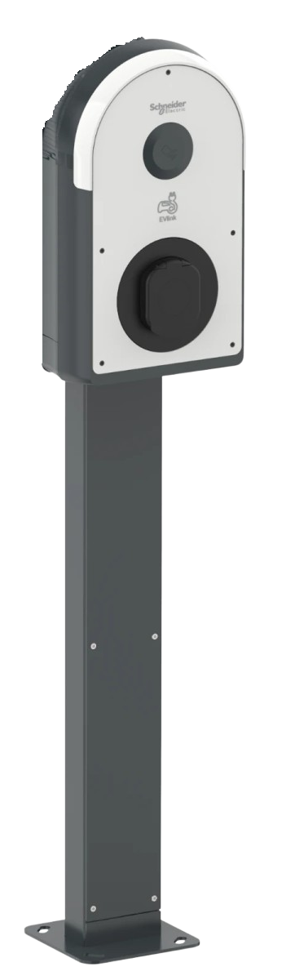
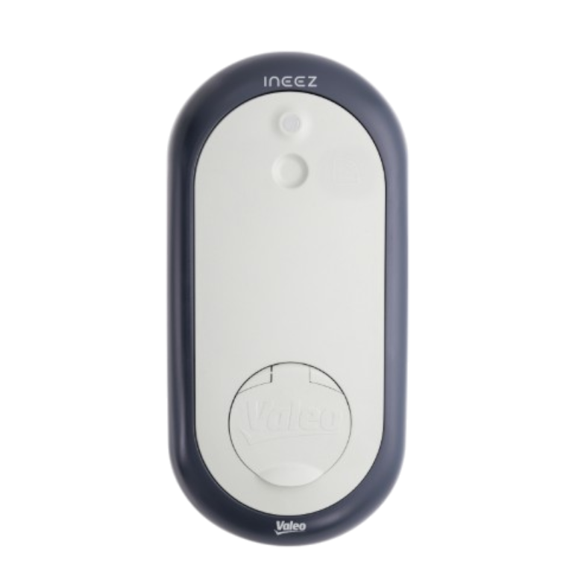
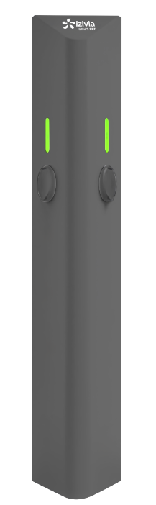
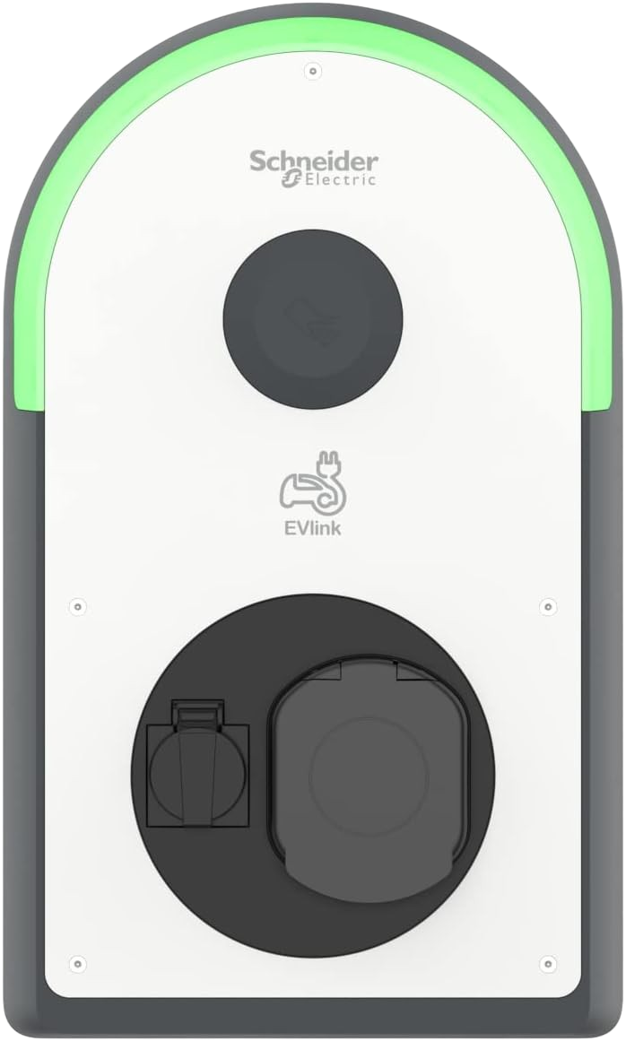
Eléments à utiliser pour le rendu photo de l’aménagement des places (Bornes AC)
Enovates Compact
Enovates DUO
Hager Evolution
Schneider Wallbox Pro AC
Borne hors catalogue
Valéo Ineez

Slide 15
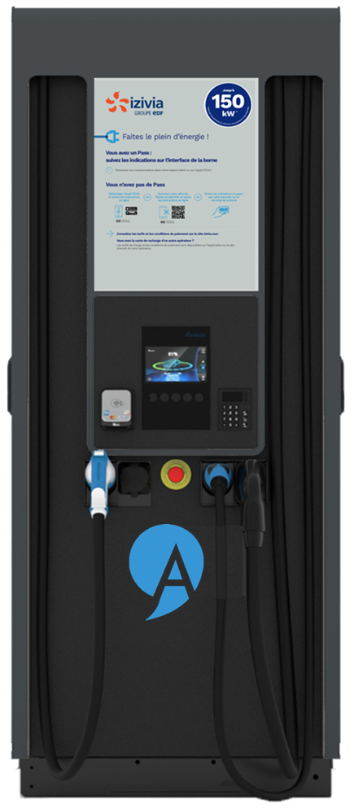
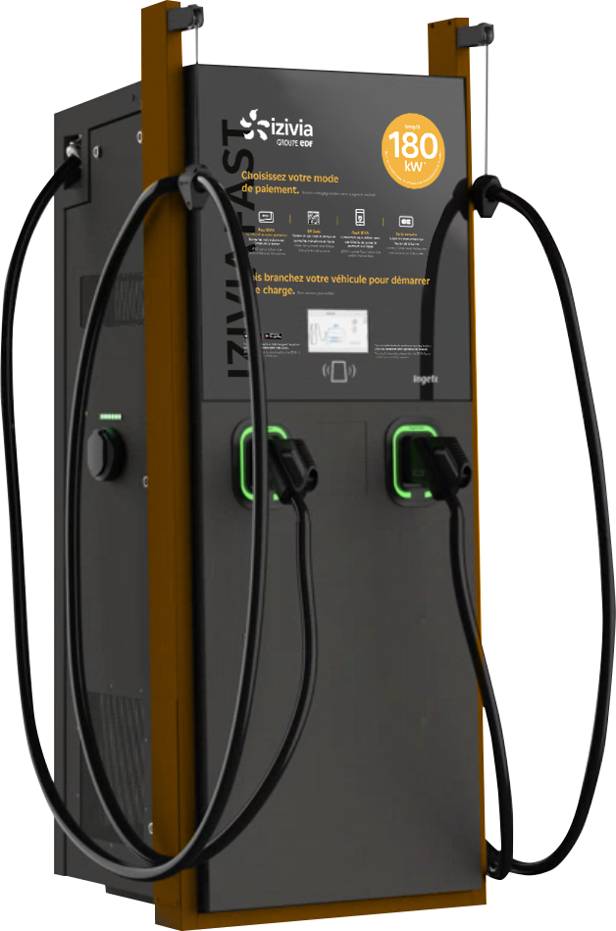
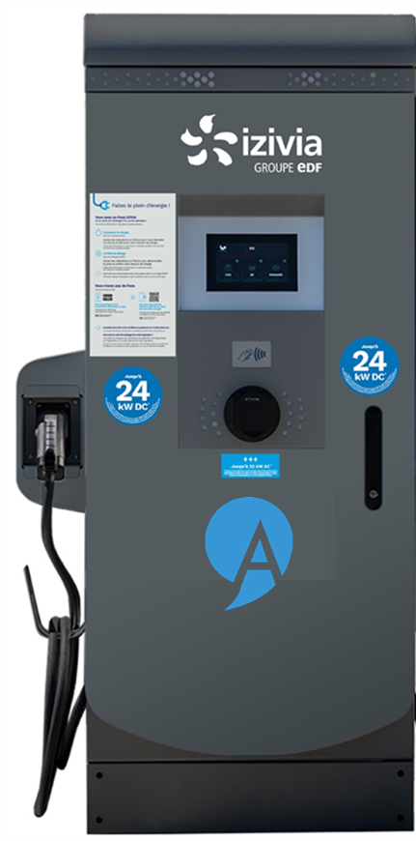
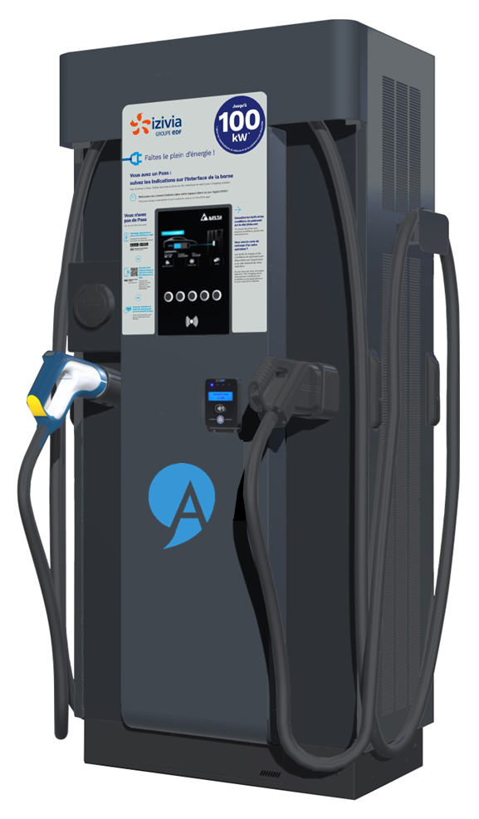
Eléments à utiliser pour le rendu photo de l’aménagement des places (Bornes DC)
Delta
100 kW DC
Ingeteam Rapid 180kW DC
Borne hors catalogue
IES 24 kW DC / 22kW AC
Delta
150 kW DC

Slide 16
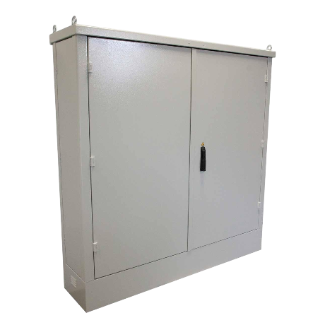
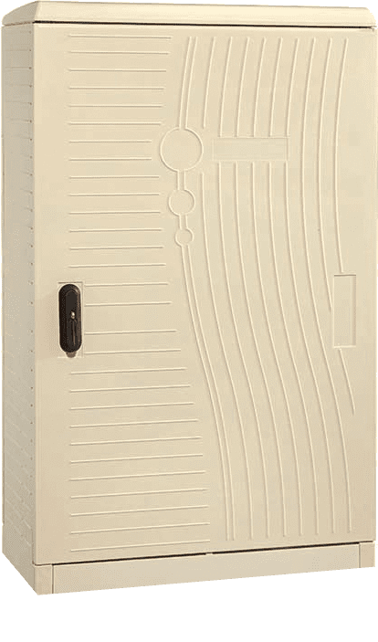
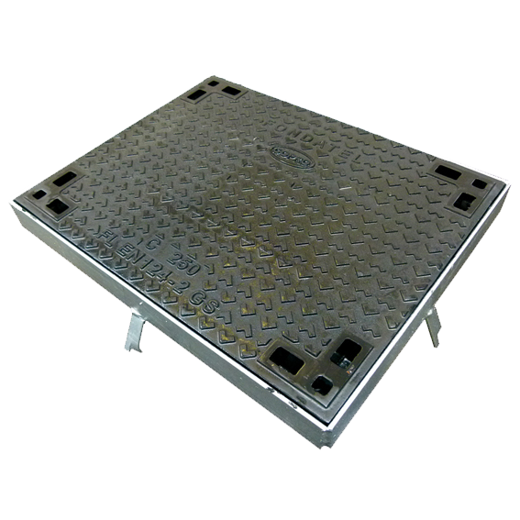
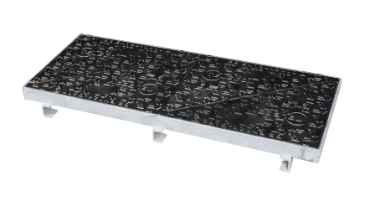
Eléments à utiliser pour le rendu photo de l’aménagement des places (Infra IRVE)
L1C – L1T
C4 Enedis
TD IRVE
Cable CFO en fourreau
Cable CFO en cdc
Cable CFA en fourreau
L2C – L2T
Cable CFA cdc

Slide 17
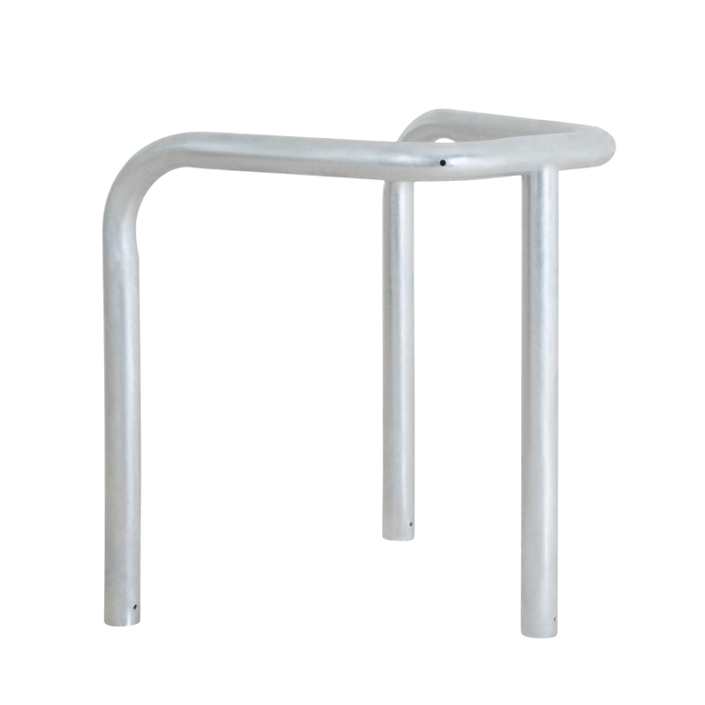
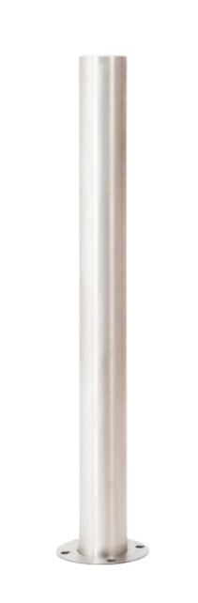
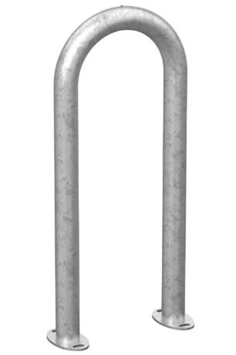


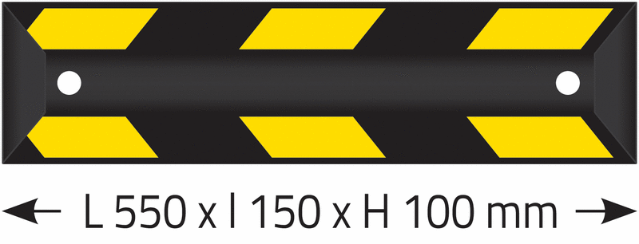






Eléments à utiliser pour le rendu photo de l’aménagement des places (Signalétique et protection)
Butée de roue intégrale
Moitié de butée de roue
Logo VE 1200x600
Arceau triple
Potelet
Arceau double
Logo VE 600x300
Ligne stationnement
Panneau M6i
Panneau
m8d
Panneau
m8e
Panneau
m8f
Panneau CE15i
Panneau B6d

Slide 18
Fiche technique borne 1…

Slide 19
Annexe Images
A supprimer avant envoie client

